Slide 1

КАЛУЖСКИЙ ФИЛИАЛ ФЕДЕРАЛЬНОГО ГОСУДАРСТВЕННОГО БЮДЖЕТНОГО ОБРАЗОВАТЕЛЬНОГО УЧРЕЖДЕНИЯ ВЫСШЕГО ОБРАЗОВАНИЯ «МОСКОВСКИЙ ГОСУДАРСТВЕННЫЙ ТЕХНИЧЕСКИЙ УНИВЕРСИТЕТ ИМЕНИ Н.Э. БАУМАНА (национальный исследовательский университет)»
Факультет «Информатика и управление»
Кафедра «Программное обеспечение ЭВМ, информационные технологии»
Высокоуровневое программирование
Лекция №1. «Программирование на Python: Введение»
Калуга - 2020

Slide 2
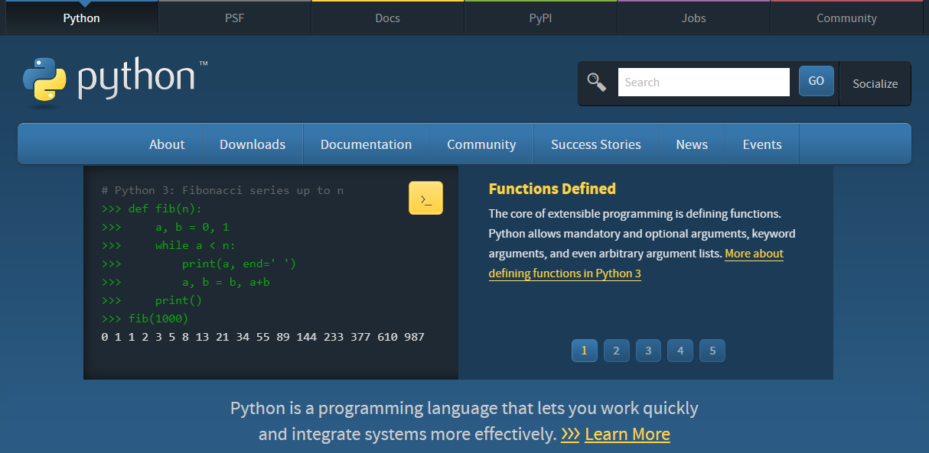
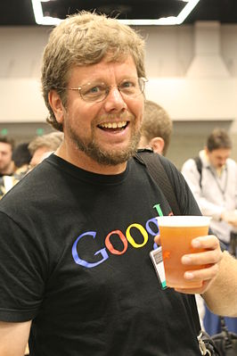
История создания
Впервые язык Python был анонсирован в 1991 году голландским разработчиком Гвидо Ван Россумом. С тех пор данный язык проделал большой путь развития. В 2000 году была издана версия 2.0, а в 2008 году - версия 3.0. Несмотря на вроде такие большие промежутки между версиями постоянно выходят подверсии. Так, текущей актуальной версией на момент написания данного материала является 3.8. Более подробную информацию о всех релизах, версиях и изменения языка, а также собственно интерпретаторы и необходимые утилиты для работы и прочую полезную информацию можно найти на официальном сайте https://www.python.org/.

Slide 3
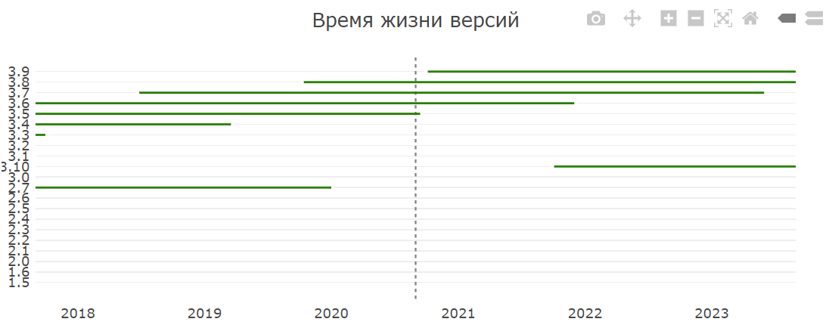
Время жизни версий

Slide 4
Область применения
Веб-приложения
Игры
Настольные программы
Работа с базами данных
Анализ данных
Область машинного обучения
Исследования искусственного интеллекта

Slide 5
Отличия языка Python
Интерпретируемый язык (портативность и платформонезавизимость)
Динамический язык
Огромное количество сервисов и сторонних библиотек
Большое количество открытой информации по языку

Slide 6
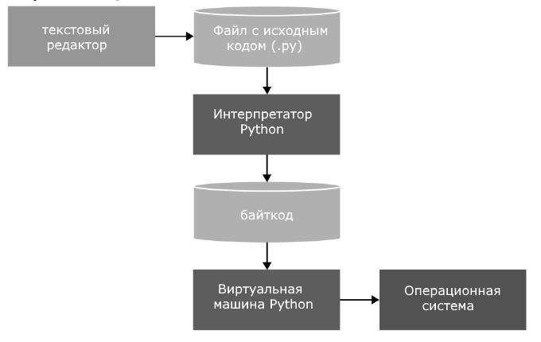
Выполнение программы на Python
Фактически PVM - это просто большой цикл, который выполняет перебор инструкций в байт-коде, одну за одной, и выполняет соответствующие им операции.
Формально - это последняя составляющая того, что называют
«интерпретатором Python».
Байт-код (.pyc) - это низкоуровневое, платформонезависимое представление исходного текста программы.
Трансляция в байт-код производится для повышения скорости - байт-код выполняется намного быстрее, чем исходные
инструкции в текстовом файле (.py).
(.pyc)
PVM

Slide 7
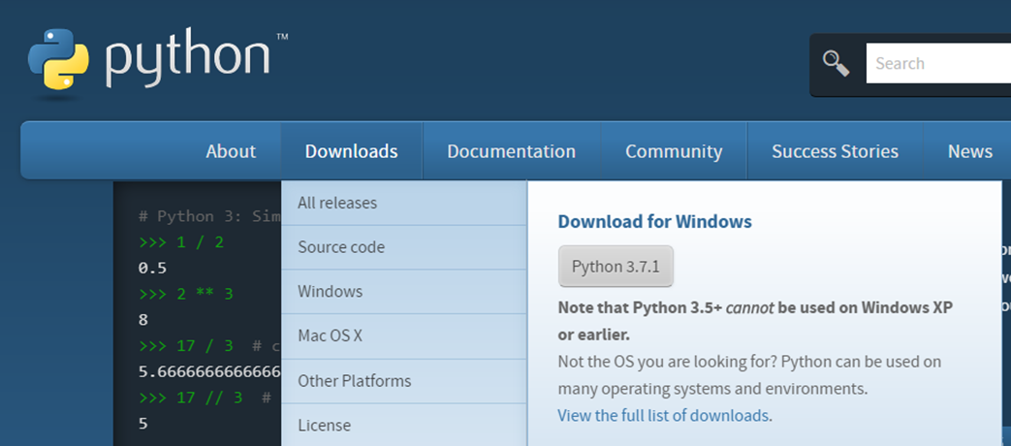
Установка Python
Для создания программ на Python нам потребуется интерпретатор. Для его установки перейдем на сайт https://www.python.org/и на главной станице перейдем к последней версии языка.

Slide 8
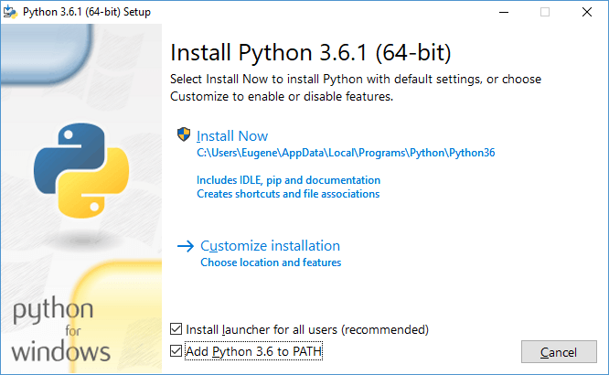
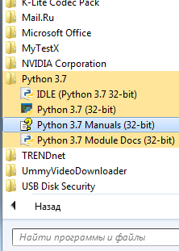
Здесь мы можем задать путь, по которому будет устанавливаться интерпретатор. Оставим его по умолчанию, то есть C:\Users\[имя_пользователя]\AppData\Local\Programs\Python\Python36\.
Кроме того, в самом низу отметим флажок "Add Python 3.6 to PATH", чтобы добавить путь к интерпретатору в переменные среды.
После установки в меню Пуск на ОС Windows мы сможем найти иконки для доступа к разным утилитам питона:

Slide 9
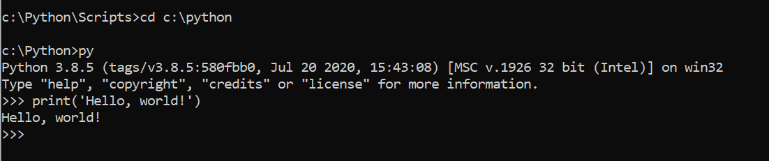
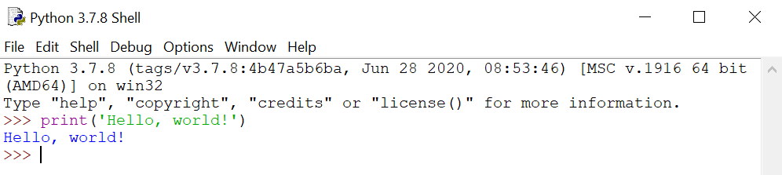
Первая программа в командной строке Windows или в IDLE Python

Slide 10
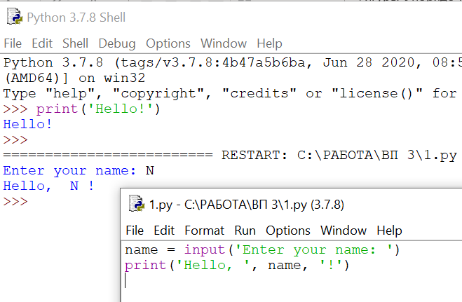
Создание файла программы
File -> New

Slide 11
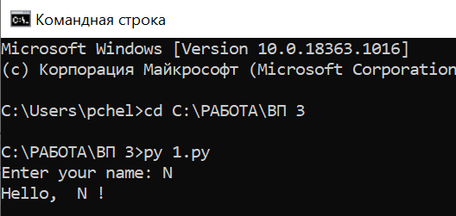
Запуск программы из командной строки
Скрипт состоит из двух строк. Первая строка с помощью метода input() ожидает ввода пользователем своего имени. Введенное имя затем попадает в переменную name.
Вторая строка с помощью метода print() выводит приветствие вместе с введенным именем.

Slide 12
IDE PyCharm
Ранее было описано создание простейшего скрипта на языке Python. Для создания скрипта использовался текстовый редактор. Но есть и другой способ создания программ, который представляет использование различных интегрированных сред разработки или IDE.
IDE предоставляют нам текстовый редактор для набора кода, но в отличие от стандартных текстовых редакторов, IDE также обеспечивает полноценную подсветку синтаксиса, автодополнение или интеллектуальную подсказку кода, возможность тут же выполнить созданный скрипт, а также многое другое.
Для Python можно использовать различные среды разработки, но одной из самых популярных из них является среда PyCharm, созданная компанией JetBrains. Эта среда динамично развивается, постоянно обновляется и доступна для наиболее распространенных операционных систем - Windows, MacOS, Linux.
Правда, она имеет одно важное ограничение. А именно она доступна в двух основных вариантах: платный выпуск Professional и бесплатный Community. Многие базовые возможности доступны и в бесплатном выпуске Community. В то же время ряд возможностей, например, веб-разработка, доступны только в платном Professional.

Slide 13
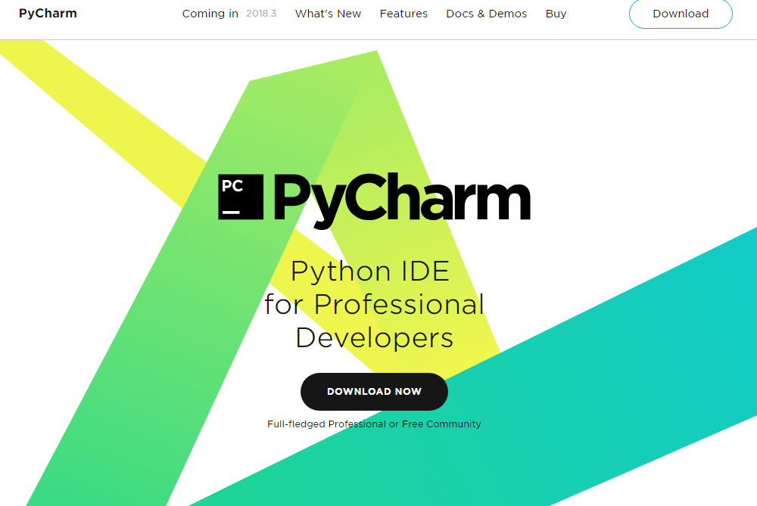
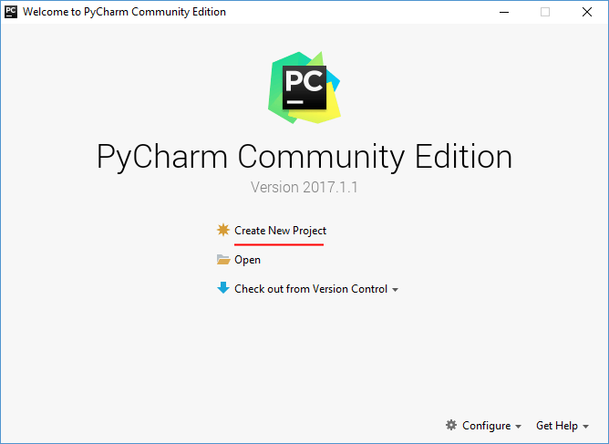
В нашем случае воспользуемся бесплатным выпуском Community. Для этого перейдем на страницу загрузки и загрузим установочный файл PyCharm Community. После загрузки выполним его установку. https://www.jetbrains.com/pycharm/
После завершения установки запустим программу. При первом запуске открывается начальное окно:

Slide 14
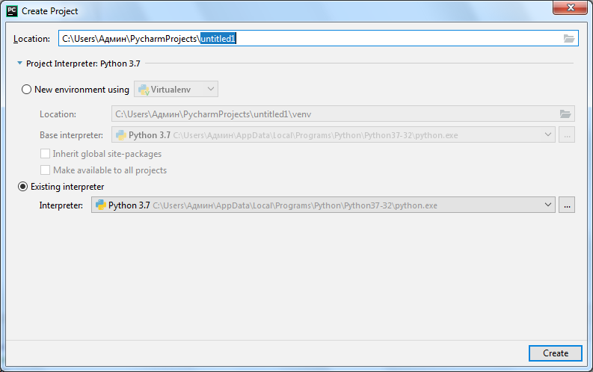
Создадим проект и для этого выберем пункт Create New Project.
Далее нам откроется окно для настройки проекта. Здесь можно указать путь, и также необходимо указать путь к файлу интерпретатора.

Slide 15
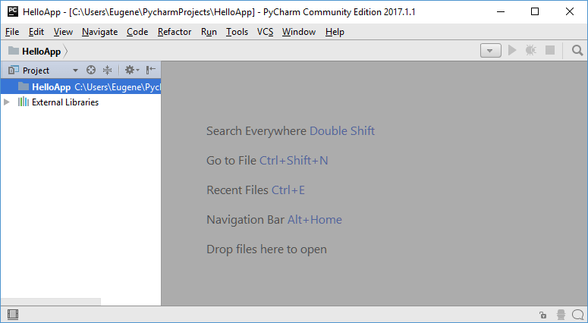
Проект будет помещаться в папку HelloApp. Собственно название папки и будет названием проекта. И после установки всех путей нажмем на кнопку Create для создания проекта.
После этого будет создан пустой проект:

Slide 16
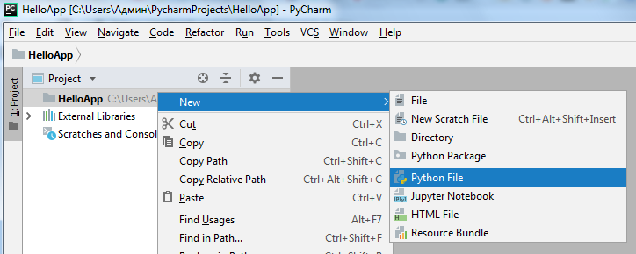
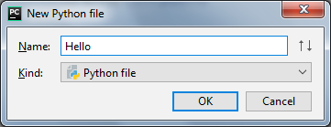
Теперь создадим простейшую программу. Для этого нажмем на название проекта правой кнопкой мыши и в появившемся контекстном меню выберем New -> Python File.
Затем откроется окно, в котором надо будет указать название файла. Пусть файл называется hello:

Slide 17
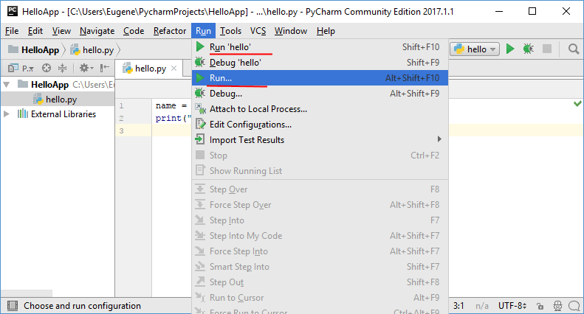
В созданный файл введем следующие строки:
name = input("Введите ваше имя: ")
print("Привет,", name)
Для запуска скрипта перейдем в меню Run -> Run 'Hello' или Run...:

Slide 18
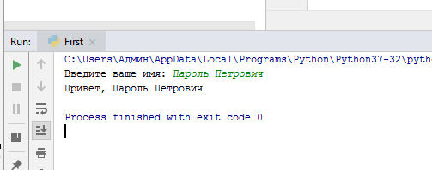
После этого внизу IDE отобразится окно вывода, где надо будет ввести имя и где после этого будет выведено приветствие:

Slide 19

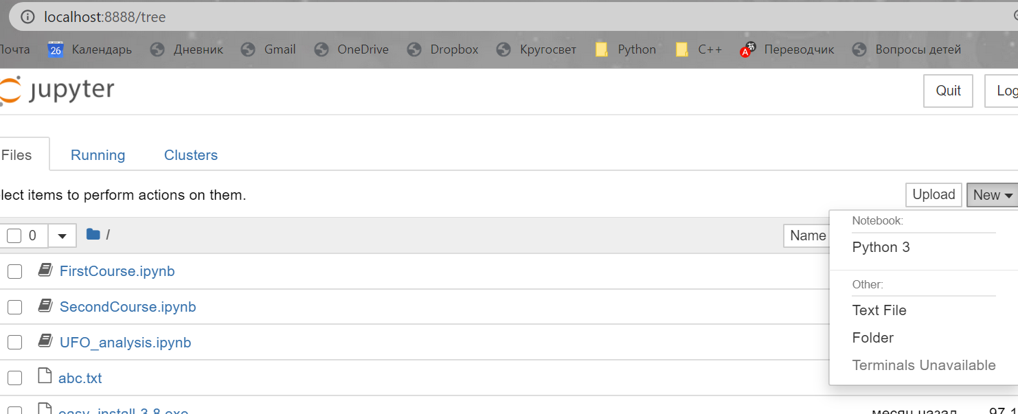
Текстовый процессор Jupyter

Slide 20
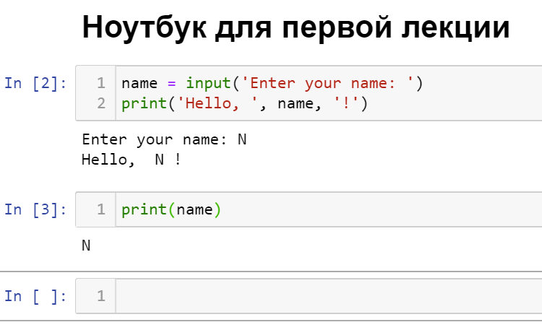
Первая программа в jupyter

Slide 21
Полезные ссылки
Официальный сайт Python, где можно скачать интерпретатор (Python 3): https://www.python.org/
Официальная документация по Python: https://docs.python.org/3/
Среда для написания программ PyCharm Community Edition: https://www.jetbrains.com/pycharm/
Текстовый редактор с подсветкой синтаксиса программ Sublime Text3: http://www.sublimetext.com/3
Визуализатор программ http://pythontutor.com/visualize.html#mode=edit
Интерактивный учебник языка Python (на русском языке): http://pythontutor.ru/

Slide 22
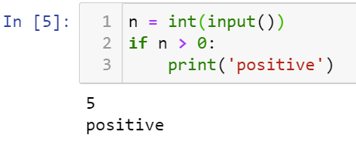
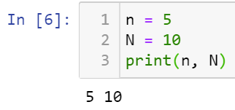

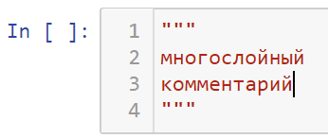
Особенности синтаксиса программ
Каждая инструкция с новой строки
Вложенность регулируется отступами
Регистрозависимость
Комментарии (ctrl + /)
В Python есть специальный документ, в котором описано как лучше писать код Python PEP 8 - the Style Guide for Python Code

Slide 23
Переменные
Переменные в Python не требуют объявления типа переменной (так как Python – язык с динамической типизацией) и являются ссылками на область памяти.
Правила именования переменных:
имя переменной может состоять только из букв, цифр и знака подчёркивания;
имя не может начинаться с цифры;
имя не может содержать специальных символов @, $, %.

Slide 24
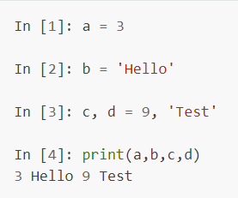
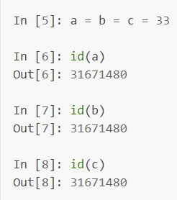
Переменные
Пример создания переменных в Python:
Переменные являются ссылками на область памяти. Это можно продемонстрировать с помощью id(), которая показывает идентификатор объекта:

Slide 25
Типы данных
В Python есть несколько стандартных типов данных:
Numbers (числа)
Strings (строки)
Lists (списки)
Dictionaries (словари)
Tuples (кортежи)
Sets (множества)
Boolean (логический тип данных)
Эти типы данных можно, в свою очередь, классифицировать по нескольким признакам:
изменяемые (списки, словари и множества)
неизменяемые (числа, строки и кортежи)
упорядоченные (списки, кортежи, строки и словари)
неупорядоченные (множества)

